Slide 1
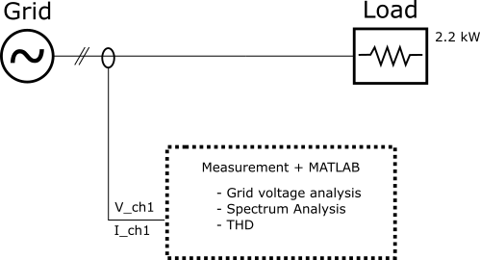
DEMO1

Slide 2
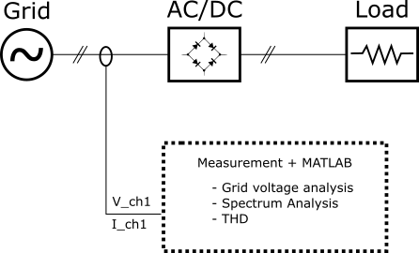
DEMO2

Slide 3
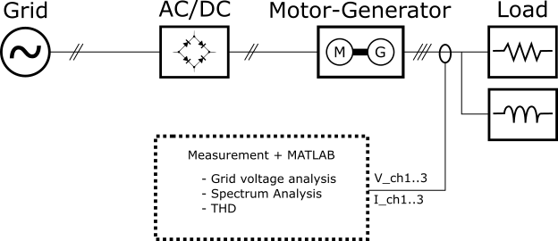
DEMO3
Notes:
Manter measurement DEMO 1 e 2

